Slide 1

Día, Fecha: | día, DD/MM/2026
Hora de inicio: | HH:MM hrs
Laboratorio de Redes de Computadoras 1 [SECCION]
Nombre Tutor
Notes:
1.7.2013
‹#›

Slide 2











DISPOSITIVOS Y PROTOCOLOS EN LA CAPA 3: ENRUTAMIENTO, ALTA DISPONIBILIDAD Y SEGURIDAD
Redes de Computadoras 1
Escuela de Ingenieria de Ciencias y Sistemas
Facultad de Ingenieria
Universidad de San Carlos de Guatemala
Notes:
1.7.2013
‹#›

Slide 3













Agenda
Recursos
01
07
02
08
03
09
04
10
05
06
Notes:
1.7.2013
‹#›

Slide 4

El estudiante asegura la conectividad entre distintas redes y subredes utilizando distintos protocolos de enrutamiento para optimizar la propagación de rutas y garantizar la eficiencia del tráfico en la red.
Competencias que desarrollaremos
Notes:
1.7.2013
‹#›

Slide 5
ENRUTAMIENTO
Notes:
1.7.2013
‹#›

Slide 6

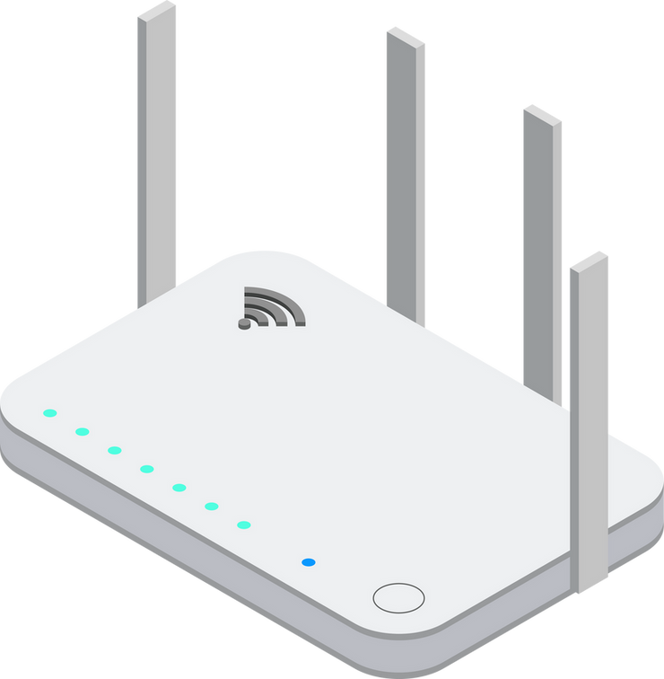
Enrutamiento
Es el proceso mediante el cual se establece el camino que seguirán los datos para llegar desde su origen hasta su destino a través de una red de comunicación.
Es esencial para que los dispositivos conectados a una red puedan comunicarse entre sí y para que los usuarios puedan acceder a los recursos y servicios de la red.
Notes:
1.7.2013
‹#›

Slide 7

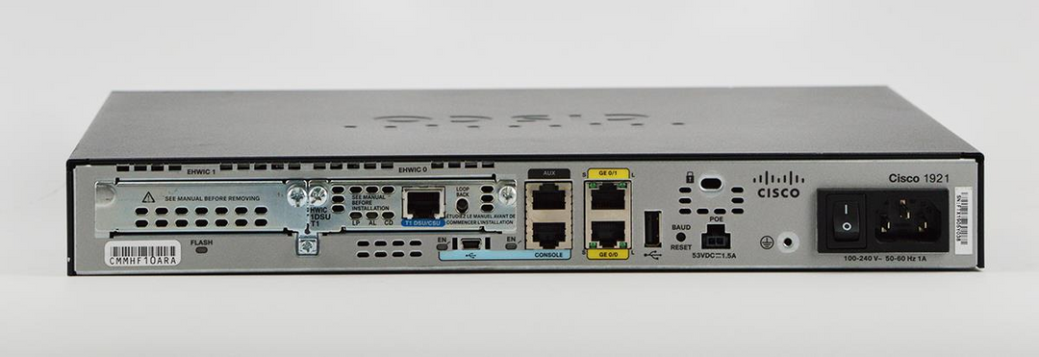
Enrutamiento
El proceso de enrutamiento implica tomar decisiones sobre la mejor ruta para enviar los paquetes de datos, teniendo en cuenta factores como la velocidad, la congestión, el costo y la disponibilidad de los enlaces de red.
Existen diferentes tipos de enrutamiento, tales como el enrutamiento estático y el enrutamiento dinámico, y diferentes protocolos de enrutamiento que se utilizan para implementar el enrutamiento en redes de comunicación.
Notes:
1.7.2013
‹#›

Slide 8
Enrutamiento
Se da en el nivel de red (capa 3) del modelo OSI y en la capa de internet (capa 3) del modelo TCP/IP.
El enrutamiento se basa en la información contenida en las tablas de enrutamiento. Estas tablas contienen información sobre los destinos posibles, las rutas disponibles y las métricas para seleccionar la mejor ruta.
Los routers son los dispositivos encargados de realizar el enrutamiento en las redes de comunicación. Estos reciben los paquetes de datos de una interfaz de red y los reenvían a través de otra interfaz, basándose en la información contenida en la tabla de enrutamiento.
Notes:
1.7.2013
‹#›

Slide 9


Tipos de Enrutamiento
1
2
Enrutamiento Estático
Enrutamiento Dinámico
Notes:
1.7.2013
‹#›

Slide 10
ENRUTAMIENTO ESTÁTICO
Notes:
1.7.2013
‹#›

Slide 11
Enrutamiento estático
Es un método de enrutamiento en el que las rutas a través de la red se configuran manualmente en cada dispositivo de red.
Las rutas son configuradas por el administrador de red y no cambian a menos que se modifiquen manualmente.
Las rutas estáticas se utilizan a menudo para redes pequeñas y simples que no cambian con frecuencia, pero puede ser tedioso y propenso a errores en redes más grandes y complejas.
Notes:
1.7.2013
‹#›

Slide 12






01
La simplicidad de configuración y mantenimiento, ya que no se requiere un
protocolo de enrutamiento dinámico.
Ventajas del enrutamiento estático
02
La estabilidad de las rutas, ya que no cambian a menos que se modifiquen
manualmente.
Las ventajas del enrutamiento estático incluyen:
03
El control total del administrador de red sobre las rutas.
Notes:
1.7.2013
‹#›

Slide 13
Desventajas del enrutamiento estático
01
La falta de escalabilidad para redes grandes y complejas.
02
La necesidad de una gestión cuidadosa de las rutas para evitar conflictos y bucles de enrutamiento.
Sin embargo, el enrutamiento estático también tiene algunas limitaciones:
03
La incapacidad de adaptarse automáticamente a cambios en la topología de la red.
Notes:
1.7.2013
‹#›

Slide 14
Protocolos de enrutamiento estático
Son protocolos de enrutamiento que utilizan enrutamiento estático para determinar las rutas a través de la red.
En los protocolos de enrutamiento estático, se configuran las rutas en los dispositivos de red utilizando comandos de configuración manual. Estas rutas se mantienen constantes, independientemente de los cambios en la topología de la red.
Algunos ejemplos de protocolos de enrutamiento estático comunes incluyen el Protocolo de enrutamiento IP (IP Routing Protocol) y el Protocolo de enrutamiento de gateway interior (Interior Gateway Routing Protocol, IGRP).
Notes:
1.7.2013
‹#›

Slide 15

Tablas de enrutamiento
Una tabla de enrutamiento es una base de datos que contiene información sobre las rutas disponibles a través de una red.
Cada dispositivo de red, incluyendo routers, switches y otros dispositivos, utiliza tablas de enrutamiento para determinar la ruta óptima a través de la red para enviar paquetes de datos.
Las tablas de enrutamiento contienen información sobre las redes disponibles en la red, las direcciones IP de los dispositivos de red y los costos de las rutas.
Los costos de las rutas se calculan en función de la distancia, el ancho de banda y otros factores que pueden afectar la calidad de la conexión.
Notes:
1.7.2013
‹#›

Slide 16
TABLA DE ENRUTAMIENTO
Notes:
1.7.2013
‹#›

Slide 17
Tabla de enrutamiento
Los dispositivos de red utilizan la información de la tabla de enrutamiento para determinar la mejor ruta para enviar los paquetes de datos.
Si un dispositivo de red no tiene una ruta disponible en su tabla de enrutamiento, enviará el paquete de datos a través de una puerta de enlace predeterminada.
Es importante tener en cuenta que las tablas de enrutamiento son dinámicas y pueden cambiar con el tiempo en función de los cambios en la red.
Los protocolos de enrutamiento dinámico actualizan automáticamente las tablas de enrutamiento para reflejar los cambios en la red, mientras que el enrutamiento estático requiere actualizaciones manuales de la tabla de enrutamiento.
Notes:
1.7.2013
‹#›

Slide 18
Métodos de selección de ruta
Existen varios métodos que los dispositivos de red utilizan para seleccionar la ruta óptima a través de la red. Estos métodos incluyen:
Métrica: La métrica es un valor numérico utilizado para representar el costo de una ruta. Los dispositivos de red utilizan la métrica para seleccionar la ruta con el menor costo, que es generalmente la ruta más corta y rápida a través de la red.
Longitud del prefijo: La longitud del prefijo se refiere a la cantidad de bits en una dirección IP que se utilizan para identificar la red. Los dispositivos de red utilizan la longitud del prefijo para seleccionar la ruta que coincide con la dirección IP de destino con el prefijo más largo. Esto asegura que el paquete de datos se envíe a la red correcta.
Notes:
1.7.2013
‹#›

Slide 19
Métodos de selección de ruta
Ancho de banda: El ancho de banda se refiere a la cantidad de datos que se pueden transmitir a través de una conexión en un período de tiempo determinado. Los dispositivos de red pueden utilizar el ancho de banda para seleccionar la ruta con el ancho de banda más alto, lo que garantiza una conexión más rápida y confiable.
Latencia: La latencia se refiere al tiempo que tarda un paquete de datos en viajar de un dispositivo a otro a través de la red. Los dispositivos de red pueden utilizar la latencia para seleccionar la ruta con la latencia más baja, lo que garantiza una conexión más rápida y confiable.
Notes:
1.7.2013
‹#›

Slide 20
Seguridad de enrutamiento
La seguridad en enrutamiento se refiere a las medidas que se toman para proteger los protocolos y las tablas de enrutamiento de una red contra amenazas externas o internas.
Una de las principales amenazas a la seguridad del enrutamiento es el envenenamiento de la tabla de enrutamiento. Esto ocurre cuando un atacante modifica la información de enrutamiento para que los paquetes sean enviados a un destino diferente al que se pretende.
Otro tipo de amenaza a la seguridad del enrutamiento es el ataque de denegación de servicio (DoS). Esto ocurre cuando un atacante sobrecarga el router con tráfico falso o inútil, lo que impide que el router procese y enrute paquetes legítimos.
Es importante implementar medidas de seguridad en el enrutamiento para proteger la red contra posibles amenazas. Algunas de las medidas más comunes incluyen el uso de autenticación y cifrado, la limitación de accesos y la actualización constante de los protocolos y software de enrutamiento para prevenir vulnerabilidades.
Notes:
1.7.2013
‹#›

Slide 21


🔹 Enrutamiento:
Proceso mediante el cual un router selecciona el mejor camino para enviar paquetes hacia una red destino, ya sea de forma estática (manual) o dinámica (automática).
🔹 Tabla de enrutamiento:
Base de datos interna del router que contiene rutas hacia diferentes redes. Indica por dónde deben enviarse los paquetes para alcanzar cada destino.
🔹 Ruta estática:
Ruta configurada manualmente por un administrador de red para indicar el camino que debe seguir un paquete hacia una red que no está directamente conectada al router.
Conceptos Clave Aprendidos
Notes:
1.7.2013
‹#›

Slide 22
🔹 Next-hop (siguiente salto):
Dirección IP del router vecino al que debe enviarse un paquete para que continúe su camino hacia la red destino.
🔹 Interfaz de salida:
Interfaz del router local por la cual debe salir un paquete para alcanzar su destino, ya sea directamente o pasando por un next-hop.
🔹 Recursividad de rutas:
Proceso mediante el cual el router resuelve una ruta estática usando otra ruta existente en la tabla. Es decir, busca cómo llegar al next-hop utilizando una ruta conectada.
Conceptos Clave Aprendidos
Notes:
1.7.2013
‹#›

Slide 23
🔹 Orden:
Seguir una lógica al estructurar rutas, usar una nomenclatura clara para redes y evitar redundancias.
🔹 Responsabilidad:
Verificar cuidadosamente cada ruta agregada. Un error mínimo puede dejar sin conexión a toda una red.
🔹 Integridad:
Configurar con base en el conocimiento aprendido, no copiar sin comprensión. Justificar cada ruta agregada.
Valores y Actitudes
Notes:
1.7.2013
‹#›

Slide 24
Referencias
https://www.cisco.com/c/en/us/td/docs/routers/ios/config/17-x/ip-routing/b-ip-routing/m_iri-iprouting.html
https://www.cisco.com/c/en/us/td/docs/routers/ios/config/17-x/ip-routing/b-ip-routing/m_ip6-route-static-xe.html
https://datatracker.ietf.org/doc/html/rfc1812
https://www.ciscopress.com/store/routing-tcp-ip-volume-i-2nd-edition-9781587052026
https://www.ciscopress.com/store/ccna-200-301-official-cert-guide-volume-1-9780135792735
https://www.cisco.com/c/en/us/support/docs/dial-access/floating-static-route/118263-technote-nexthop-00.html
Notes:
1.7.2013
‹#›

Slide 25
Ejemplo Práctico
Notes:
1.7.2013
‹#›

Slide 26
Practiquemos lo aprendido
Notes:
1.7.2013
‹#›

Slide 27

¿Dudas o preguntas?
Notes:
1.7.2013
‹#›

Slide 28

¡MUCHAS GRACIAS!
Notes:
1.7.2013
‹#›

